Slide 1

Лабораторные работы
Платформы промышленной аналитики
Хабаров М.Э.
Насибуллин Д.И.
Notes:
Чтобы использовать этот слайд анимированного заголовка с новым изображением: 1) Переместите верхнюю полупрозрачную фигуру в сторону. 2) Удалите изображение. 3) Щелкните значок рисунка, чтобы добавить новый рисунок. 4) Верните полупрозрачную фигуру в исходное положение. 5) Измените текст на слайде.

Slide 2
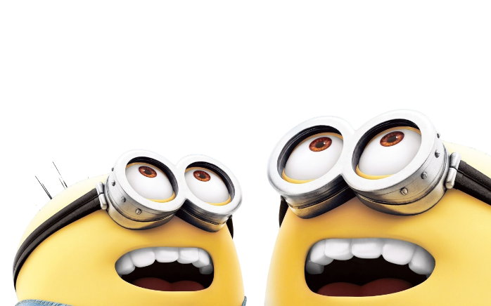
ЛР1
В рамках выполнения ЛР1 было выбрано 4 генеративных помощника
1
ChatGPT от OpenAI
К данным помощникам были направлены вопросы по тематике магистерской диссертации. Результаты были собраны в таблицу и проанализированы по актуальности и корректности.
2
Gemini от Google
3
YandexGPT от Яндекса
4
DeepSeek

Slide 3
ЛР1
Результат для одного из запросов
Какие генеративные модели можно использовать для автоматического заполнения отсутствующих данных или формирования кратких описаний документов?
ChatGPT от OpenAI
Для автоматического заполнения пропущенных данных и генерации кратких описаний документов (особенно в юридической и финансовой сфере, как в лизинге) отлично подходят современные генеративные модели на базе трансформеров.
🏆 Рекомендуемые генеративные модели
✅ 1. SberAI RuGPT-3 / RuGPT-3.5
Русский аналог GPT-3 от Сбера
Отлично работает на длинных юридических текстах
Умеет продолжать текст, дополнять пропущенные значения
Можно использовать zero-shot или few-shot (с примерами)
✅ 2. mGPT (multilingual GPT)
Поддержка русского, разработана AI21 + Sber
Работает в духе GPT, но легче
✅ 3. T5 / mT5 / RuT5
Хорошо справляется с задачами типа "переведи → опиши → дополни"
Есть версии, дообученные на юридических текстах
✅ 4. ChatGLM, Mistral, Gemini, Claude (через API)
Для диалоговых сценариев: «Что указано в документе?», «Какая дата договора?»
⚙️ Как использовать (инструменты):
Инструмент | Преимущества
HuggingFace Transformers | Прямой доступ к RuGPT, T5, mGPT
SberCloud API | Доступ к RuGPT-3.5 через API
LangChain + LLM | Конструкции с шаблонами и контекстами
FastAPI | Встраивание в backend систему

Slide 4
ЛР1
Gemini от Google
Для автоматического заполнения отсутствующих данных или формирования кратких описаний документов можно использовать различные генеративные модели. Выбор конкретной модели зависит от типа данных, объема доступных данных и требуемой точности.
Генеративные модели для заполнения отсутствующих данных:
Вариационные автоэнкодеры (VAE):
VAE могут использоваться для заполнения пропущенных значений в табличных данных или изображениях.
Они обучаются на существующих данных и могут генерировать правдоподобные значения для отсутствующих данных.
Генеративно-состязательные сети (GAN):
GAN могут генерировать реалистичные данные, которые могут быть использованы для заполнения пропущенных значений.
Они особенно эффективны для заполнения пропущенных значений в изображениях.
Трансформеры:
Трансформеры, такие как BERT и GPT, могут использоваться для заполнения пропущенных значений в текстовых данных.
Они могут учитывать контекст окружающих слов, чтобы генерировать правдоподобные значения.
Генеративные модели для формирования кратких описаний документов:
Трансформеры:
Трансформеры, такие как BART и T5, могут использоваться для создания кратких описаний документов.
Они могут извлекать ключевую информацию из документов и генерировать связные и информативные описания.
Seq2Seq модели:
Модели Seq2Seq могут использоваться для преобразования длинных документов в короткие описания.
Они обучаются на парах "документ-описание" и могут генерировать описания для новых документов.
Экстрактивные методы:
Так же есть методы которые не генерируют новый текст, а выбирают самые главные предложения из текста, и формируют описание из них.

Slide 5
ЛР1
YandexGPT от Яндекса
Генеративно-состязательные сети (GAN, Generative Adversarial Networks) — это модель, состоящая из двух компонентов: генератора и дискриминатора. Генератор создаёт новые данные, пытаясь обмануть дискриминатор, который, в свою очередь, пытается отличить настоящие данные от сгенерированных. GAN могут быть использованы для генерации текстовых данных, включая заполнение пропусков в документах.
Вариационные автоэнкодеры (VAE, Variational Autoencoders) — это тип нейронных сетей, которые обучаются кодировать данные в сжатое представление и затем декодировать их обратно. VAE могут быть применены для генерации новых данных, похожих на обучающие, что может быть полезно для заполнения отсутствующих значений в документах.
Трансформеры (Transformers) — это архитектуру нейронных сетей, которая показала высокие результаты в задачах обработки естественного языка. Модели на основе трансформеров, такие как GPT (Generative Pre-trained Transformer) и BERT (Bidirectional Encoder Representations from Transformers), могут быть использованы для генерации текста, включая создание кратких описаний документов или заполнение пропусков в данных.
Модели на основе рекуррентных нейронных сетей (RNN, Recurrent Neural Networks) — например, LSTM (Long Short-Term Memory) или GRU (Gated Recurrent Units), которые хорошо справляются с задачами обработки последовательностей данных, таких как текст. Они могут быть обучены генерировать текст на основе контекста и заполнять отсутствующие данные в документах.
Скрытые марковские модели (HMM, Hidden Markov Models) — это статистические модели, которые могут быть использованы для моделирования последовательностей данных. HMM могут быть применены для предсказания и заполнения пропущенных значений в текстовых данных на основе вероятностных распределений.
Модели на основе языковых моделей (Language Models) — такие как n-граммы или более сложные модели, обученные на больших корпусах текстов. Они могут предсказывать следующие слова или фразы в тексте на основе контекста и использоваться для заполнения пропусков или генерации описаний.

Slide 6
ЛР1
DeepSeek
Генеративные модели для заполнения данных
1.1. Заполнение структурированных полей (реквизиты, суммы, даты)
Модели на основе Transformer:
T5 (Text-to-Text Transfer Transformer)
Может достраивать пропущенные поля по контексту (например, "Договор №____ → Договор №12345").
Пример: google/flan-t5-large (доступна в Hugging Face).
GPT-3/4 (OpenAI)
Полезен для предсказания данных на основе шаблонов (например, "Сумма договора: ___ → 1 000 000 руб.").
Специализированные решения:
TabFormer (от IBM) – для заполнения табличных данных.
REaLTabFormer – генерация реалистичных табличных данных.
1.2. Восстановление пропущенных данных в тексте
Модели с маскированием:
BERT (заполнение пропусков через [MASK]).
RoBERTa – улучшенная версия BERT для сложных контекстов.
2. Генерация описаний документов
2.1. Краткие summaries (аннотации)
T5/GPT-3.5/4 – для создания сжатых описаний.
Пример промпта для GPT: "Сгенерируй краткое описание лизингового договора в 2-3 предложениях на основе следующих данных: {данные}."
BART (Facebook) – особенно хорош для суммаризации текстов.
2.2. Развёрнутые отчёты
ChatGPT (GPT-4-turbo) – для генерации аналитических выкладок.
Пример: автоматическое создание отчёта о платежах на основе табличных данных.
2.3. Многоязычные описания
mT5 (мультиязычная версия T5) – если документы на разных языках.

Slide 7
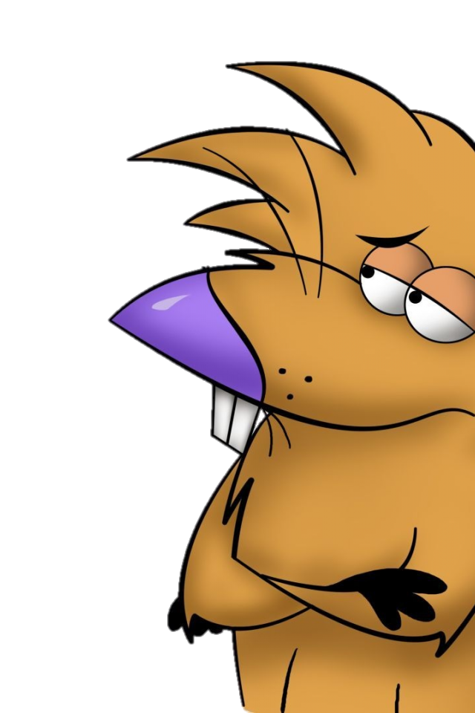
ЛР1
Сравнительная характеристика помощников на основе ответов на вопросы
№ | Наименование | Точность | Полнота | Доп. инф-ия
1 | ChatGPT | Соответствует гипотезам | Ответы предоставлены в полном объеме | Содержит большое количество примеров и пояснений
2 | DeepSeek | Соответствует гипотезам | Ответы предоставлены в полном объеме | Предоставляет примеры работы с библиотеками на Python
3 | Gemini | Соответствует гипотезам | Ответы предоставлены в полном объеме | Практически не содержит
4 | YandexGPT | Соответствует гипотезам | Ответы предоставлены не в полном объеме | Не содержит

Slide 8

ЛР1
Далее попощникам было предложено сформировать аннотацию к магистерской диссертации. По результатам была составлена сравнительная таблица
Наименование | Достоинства | Недостатки
ChatGPT от OpenAI | краткая аннотация; описаны основные аспекты; результат соответствует запросу. | не продумано описание используемых инструментов; не описаны результаты работы с моделями.
Gemini от Google | описаны основные аспекты; результат соответствует запросу; описаны ключевые слова; определена цель работы; описаны проанализированные методы. | длинная аннотация.
YandexGPT от Яндекса | описаны основные аспекты; результат соответствует запросу; описаны ключевые слова; определена цель работы; описаны проанализированные методы; описана практическая значимость | длинная аннотация.
DeepSeek | описаны цели; описаны результаты | несоответствие формата; длинная аннотация; описаны объем и структура; описаны приложения.

Slide 9

ЛР1
Также были описаны достоинства и недостатки применения помощников для проф. деятельности
Достоинства | Недостатки
Экономия времени и автоматизация Быстро генерируют тексты, коды, идеи. Автоматизируют рутинные задачи (анализ данных, переводы, написание документов). Широкий кругозор и знание разных тем Обладают обширной базой знаний по разным областям. Хорошо подходят для обучения и поиска новых идей. Гибкость и персонализация Могут адаптироваться под стиль общения пользователя. Позволяют решать разные задачи: от кодинга до креатива. Поддержка на разных языках ChatGPT и Gemini хорошо работают с английским и русским. DeepSeek лучше понимает китайский. YandexGPT больше ориентирован на русский рынок. Творческий генеративный потенциал Генерируют стихи, сценарии, дизайн-концепции, музыку. Помогают в креативных индустриях и маркетинге. | Риск генерации ошибок Не всегда точны, могут выдавать некорректные или устаревшие данные. Могут "галлюцинировать" — придумывать факты. Ограничения в реальном времени Некоторые модели (например, ChatGPT) могут не иметь доступа к свежим данным. Для актуальных данных приходится использовать web-поиск. Проблемы с интерпретацией сложных запросов Иногда сложно задать точный запрос, и помощник может отвечать обобщённо. Технические темы требуют перепроверки и уточнения. Конфиденциальность и безопасность Нельзя вводить чувствительную информацию, так как ответы могут анализироваться разработчиками моделей. В корпоративных средах есть риски утечки данных. Ограничения по функционалу Генеративные ИИ не заменяют специализированные инструменты (например, Excel, MATLAB). В программировании часто дают решения, которые нужно дорабатывать вручную.

Slide 10
ЛР1
Для повышения качества сравнения было принято решение провести проверку работы генеративных помощников на конструкторской/технологической частях и при формировании списка литературы другой ВКРМ. В качестве темы используется: «Программная система прогнозирования котировок на нефтяном рынке»
Конструкторская часть
Критерий | ChatGPT | Gemini | YandexGPT | DeepSeek
Полнота описания | Детализированный пошаговый процесс, но без углубления в специфику NLP. | Акцент на предобработку данных и выбор алгоритмов, но меньше деталей по интеграции новостей. | Упор на технические индикаторы и NLP, но менее структурированно. | Наиболее полное описание, включая мультимодальные модели и TFT.
Глубина анализа NLP | Общие методы (TF-IDF, BERT), но без специализированных решений (например, FinBERT). | Указаны анализ тональности и Word2Vec, но нет примеров для нефтяного рынка. | Включены стемминг и кластеризация тем, но без ссылок на актуальные исследования. | Подробно разобраны FinBERT, VADER, тематическая кластеризация (LDA, NMF).
Интеграция новостей | Конкатенация признаков, но нет альтернативных подходов (например, мультимодальность). | Предложены векторизация и экзогенные факторы, но без примеров реализации. | Событийные метки и частота упоминаний, но нет связи с архитектурой модели. | Мультимодальные модели (LSTM + BERT), событийные триггеры, SHAP для анализа.
Практические советы | Общие рекомендации по обновлению данных. | Указание на необходимость фильтрации шума в соцсетях. | Отсутствуют. | Реальные кейсы (например, обработка новостей OPEC+).
Технологическая часть
Критерий | ChatGPT | Gemini | YandexGPT | DeepSeek
Охват ограничений | Широкий, но общий (качество данных, задержки, регуляторные аспекты). | Упор на качество новостей и адаптацию к рынку, но без примеров. | Перечислены технические ограничения, но нет связи с рисками. | Систематизировано: данные, модель, рынок, эксплуатация.
Анализ «чёрных лебедей» | Упомянуты, но без методов минимизации их влияния. | Подчёркнута непредсказуемость геополитики, но нет решений. | Общие слова о волатильности. | Конкретные примеры (войны, решения OPEC+) и способы учёта (лаг-фичи).
Рекомендации по применению | Области применения перечислены, но без деталей. | Чёткое разделение на трейдинг, риск-менеджмент и планирование. | Нет. | Разграничение: среднесрочные прогнозы ✔, HFT ❌.
Интерпретируемость | Отмечена сложность интерпретации нейросетей. | Затронуты проблемы переобучения и нестационарности. | Указана сложность анализа влияния новостей. | Предложены SHAP/LIME для анализа решений.
Список литературы
Критерий | ChatGPT | Gemini | YandexGPT | DeepSeek
Актуальность | Преобладают источники до 2021 года, мало специализированных статей. | Есть свежие публикации (2020–2023), но недостаточно по ML. | Устаревшие книги (например, Bishop, 2006), мало нефтяной специфики. | Актуальные статьи (2021–2023), отчёты OPEC/EIA, документация по ML.
Структурированность | Разделы есть, но внутри хаотично (например, диссертации рядом с онлайн-ресурсами). | Чёткое деление на книги, статьи, ПО, но нет привязки к главам ВКР. | Сгруппировано по темам, но без пояснений, как использовать. | Логичные разделы (книги, статьи, отчёты, NLP), + ключевые направления.
Узкоспециализированные источники | Нет. | Указаны MATLAB и Python, но без ссылок на нефтяные кейсы. | Общие учебники по ML, но не по прогнозированию цен. | Финансовый NLP (FinBERT), TFT, специализированные базы данных.
Практическая ценность | Есть ссылки на EIA и Bloomberg, но без пояснений. | Даны советы по поиску литературы, но нет примеров применения. | Нет. | Ссылки на GitHub-репозитории и конференции (NeurIPS, KDD).

Slide 11
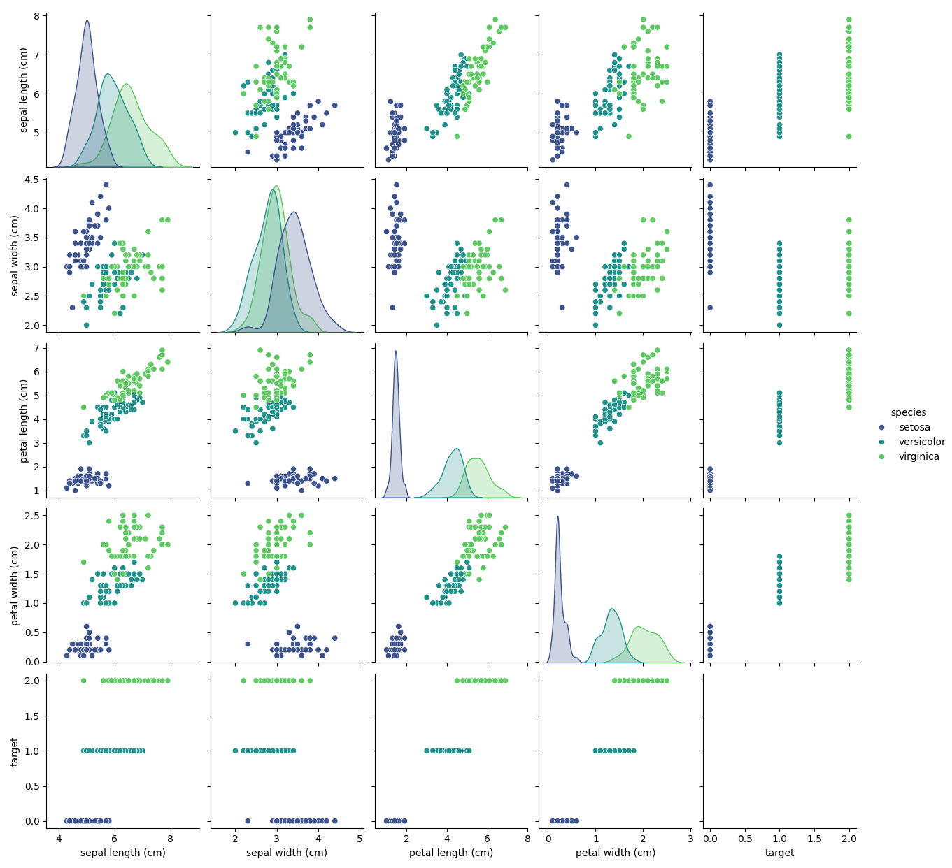
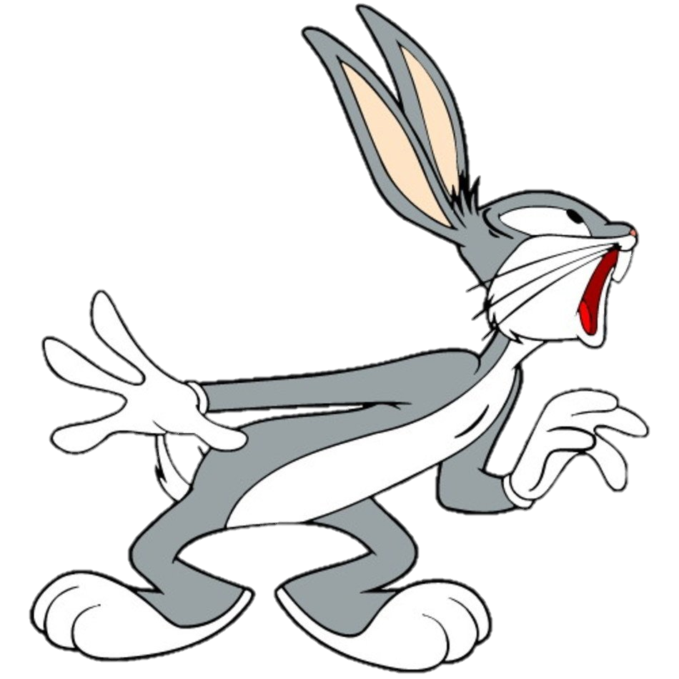
Задание 1
Выполнение ЛР2-4 производится единым пайплайном в рамках поставленных задач
Датасет ИРИС
PairPlot для визуального анализа данных

Slide 12
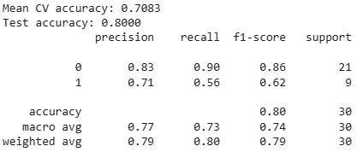
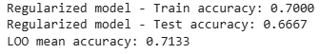

Задание 1
LogReg для бинарной классификации. Способы борьбы с переобучением.
Метрики LogReg
Метрики с регуляризацией и LOO

Slide 13
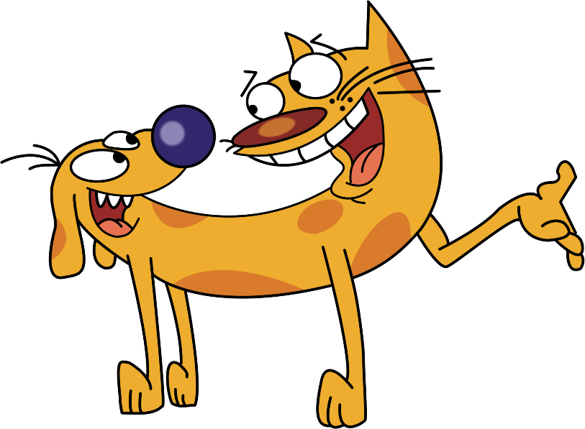
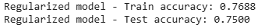
Задание 1
Далее были сгенерированы доп данные с помощью SMOTE, который создаёт синтетические примеры по следующему алгоритму:
1. Выбирается пример миноритарного класса.
2. Находится K-ближайших соседей.
3. Случайным образом из этих соседей выбирается один.
4. Интерполяция между двумя точками, чтобы создать новый образец где-то между ними в пространстве признаков.
Элементарно!
Итоговые метрики на модели с регуляризацией:

Slide 14
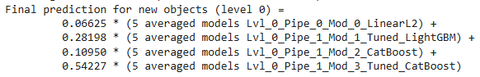
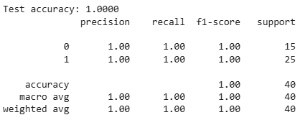
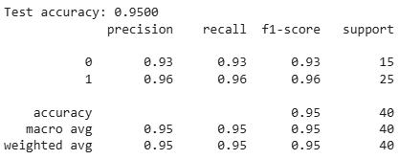
Задание 1
В рамках эксперементов с AutoML было принято решение использовать LAMA, FEDOT, TROT, H2O
Пример пайплайна для LAMA
LAMA
FEDOT
TROT
H2O

Slide 15
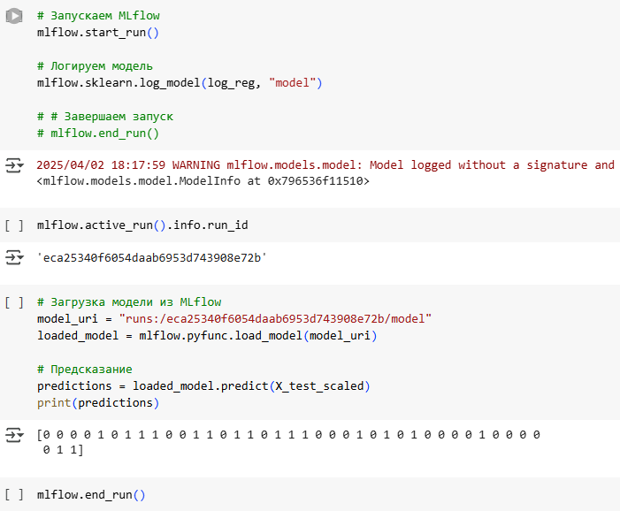

Задание 1
Также было попробовано развёртывание MLFlow
Whaaaat ?!

Slide 16
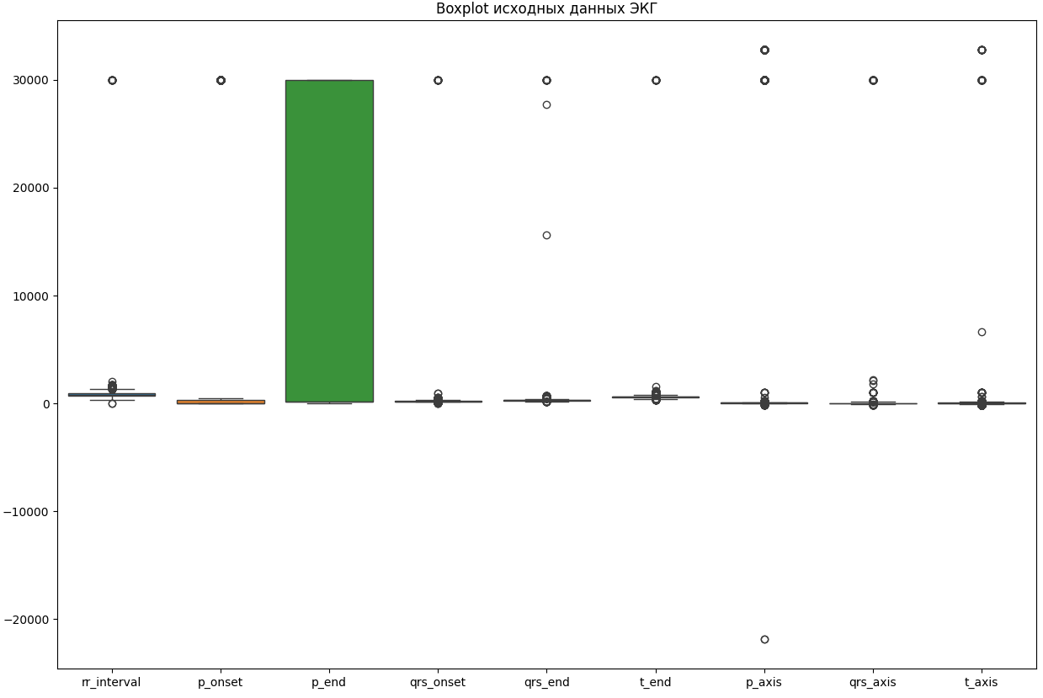
Задание 2
Датасет ЭКГ
После выгрузки датасета данные были проанализирован и построен BoxPlot столбцов, для которых это имеет смысл

Slide 17
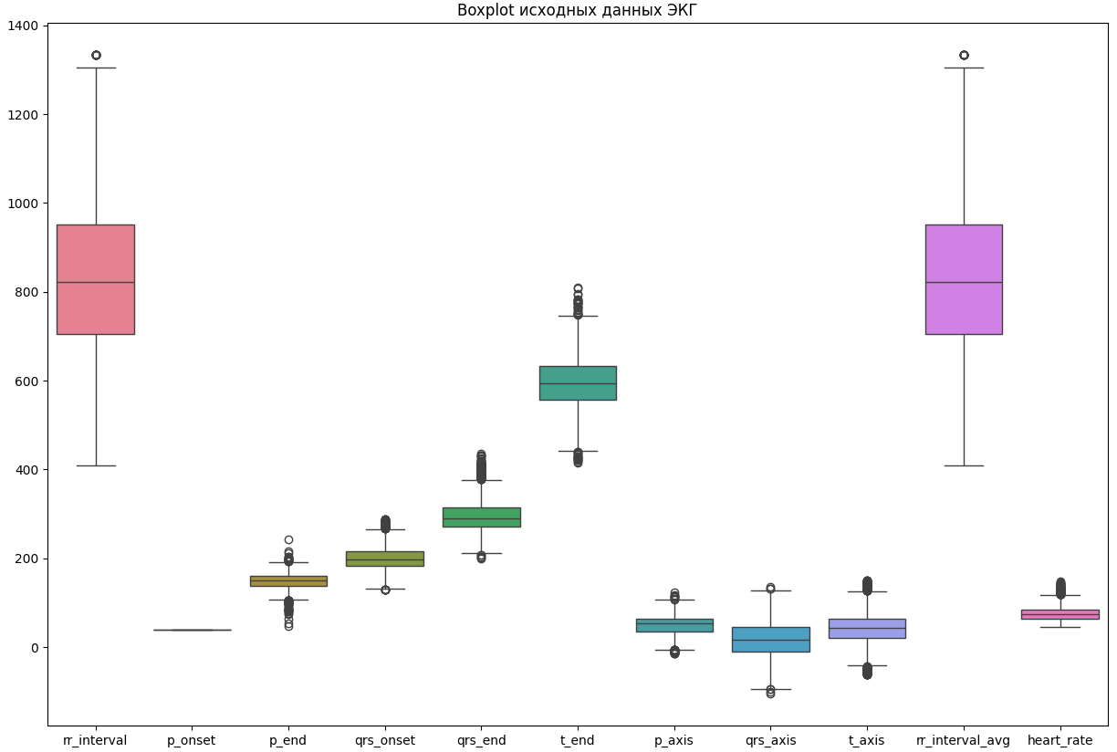
Задание 2
Далее была произведена предобработка данных (очистка и обогащение). В результате обогащения были добавлены значения «среднее rr_interval для пациента» и частота сердечных сокращений. На очищенных данных был построен BoxPlot.

Slide 18
Задание 2
Далее была произведена предобработка данных (очистка и обогащение). В результате обогащения были добавлены значения «среднее rr_interval для пациента» и частота сердечных сокращений. На очищенных данных был построен BoxPlot.

Slide 19
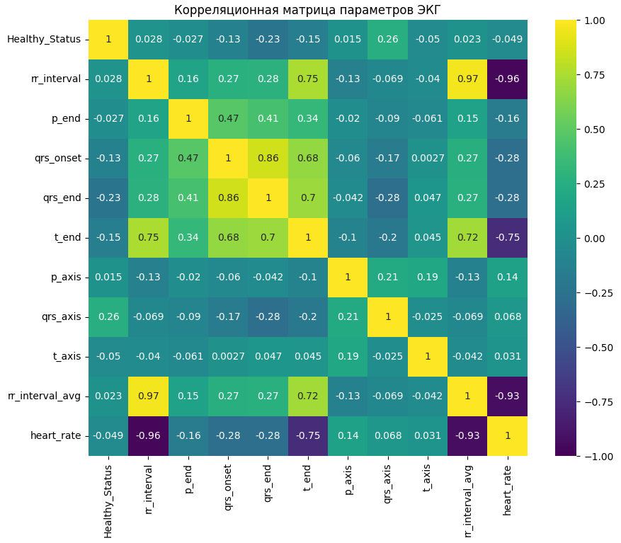
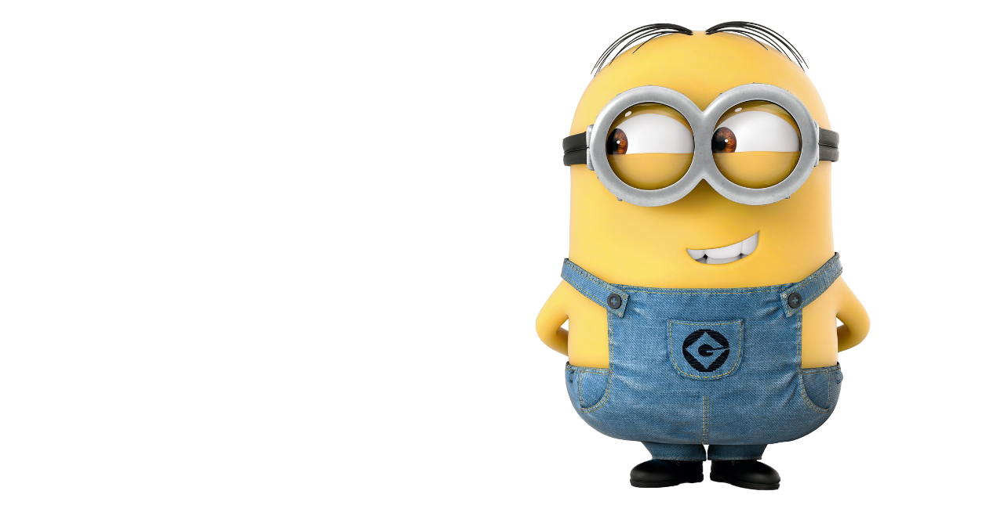
Задание 2
Далее была произведена оценка взаимосвязи данных с помощью heatmap.

Slide 20
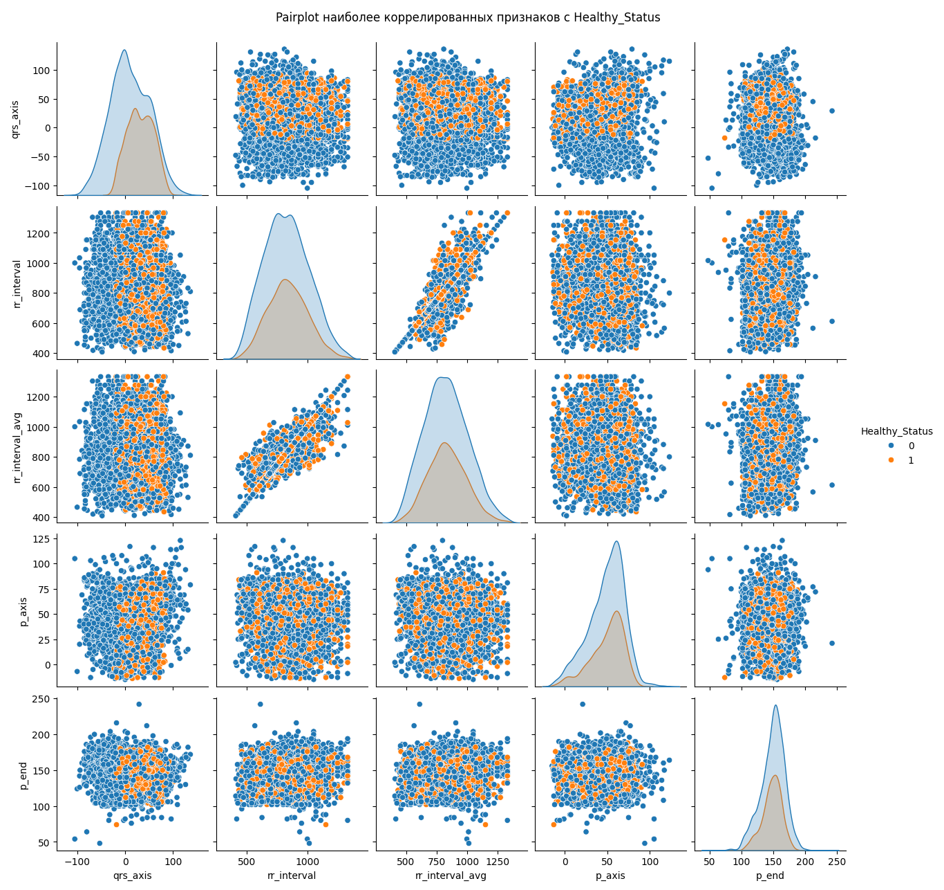

Задание 2
На основе таргета построена корреляционная матрица

Slide 21
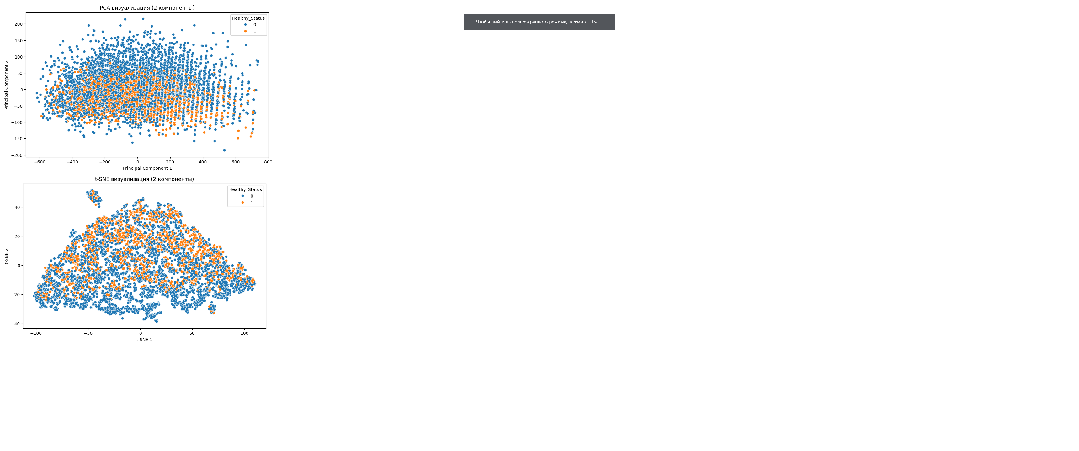
Задание 2
Проведён разведочный анализ с помощью PCA и TSNE
Структура признаков данных, основанная на проведенном анализе, показывает, что параметры ЭКГ имеют сложные взаимосвязи, но слабо разделяют классы по целевому признаку Healthy_Status. Pairplot показал сильное пересечение распределений для Healthy_Status = 0 и Healthy_Status = 1, что указывает на отсутствие явных линейных или нелинейных разделяющих признаков. PCA и t-SNE подтвердили это. Таким образом, структура признаков характеризуется низкой способностью линейно или нелинейно разделять классы, что может потребовать добавления новых признаков или использования сложных моделей для улучшения классификации. При этом выявлено большое количество значений параметров, которые можно отнести к выбросам

Slide 22
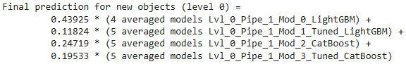
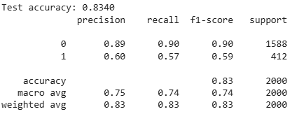
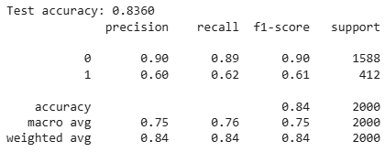

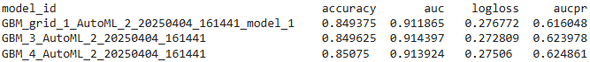
Задание 3
Датасет ЭКГ
В качестве продолжения прошлого задания были сформированы обучающие выборки на исходных и предобработканных данных. На них были настроены AutoML решения и проведены сравнения.
Пример пайплайна для LAMA на исходны данных
LAMA
FEDOT
TROT
H2O

Slide 23
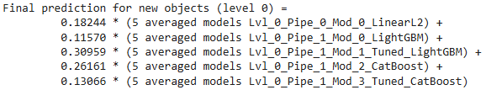
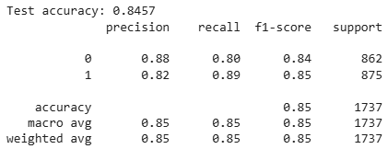
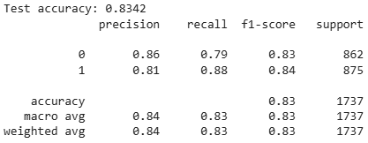
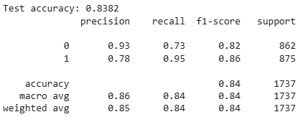
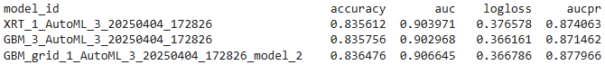
Задание 3
Датасет ЭКГ
В качестве продолжения прошлого задания были сформированы обучающие выборки на исходных и предобработканных данных. На них были настроены AutoML решения и проведены сравнения.
Пример пайплайна для LAMA на исходны данных
LAMA
FEDOT
TROT
H2O

Slide 24
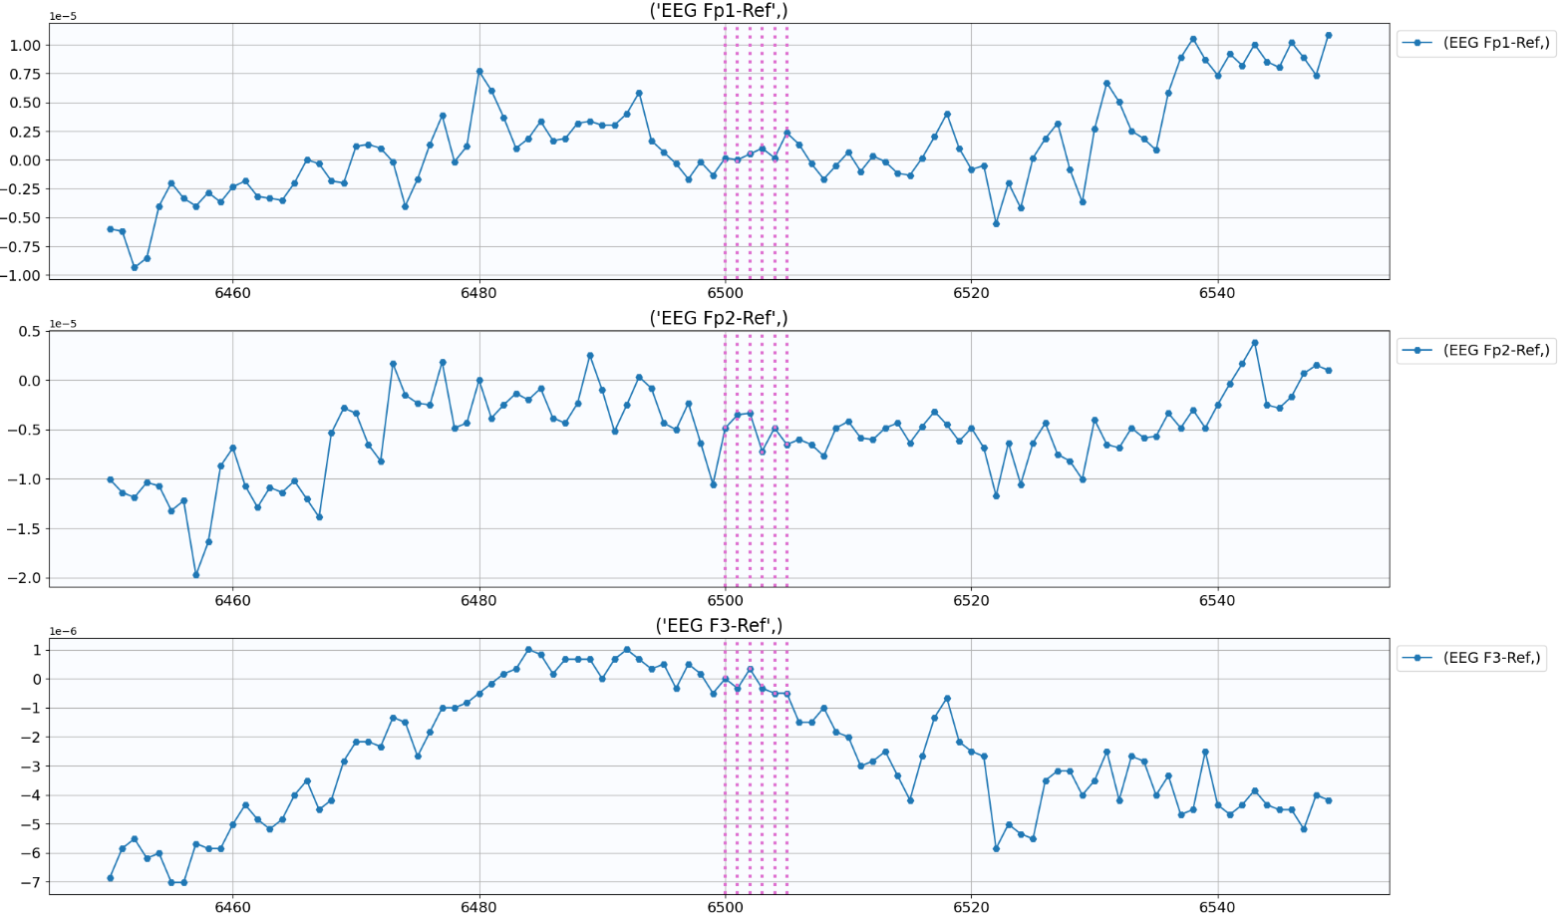
Задание 4
Датасет ЭЭГ
По аннотациям из датасета определено, где в ЭЭГ указан приступ и построен график временной зависимости ЭЭГ в момент приступа.

Slide 25
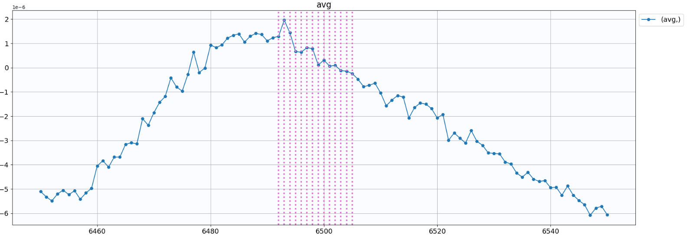
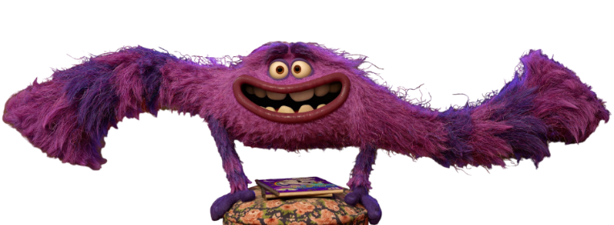
Задание 4
Сделали усреднение всех сигналов ЭЭГ в один

Slide 26
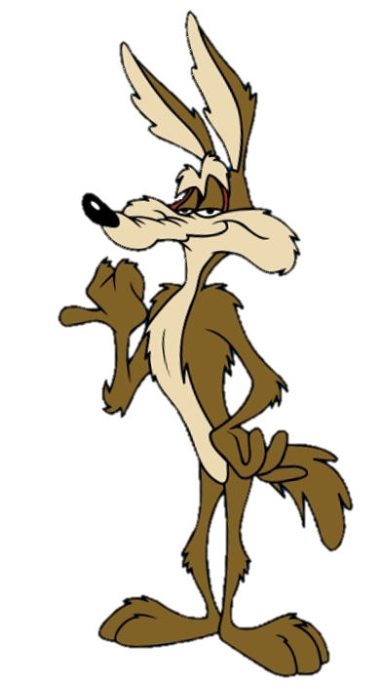
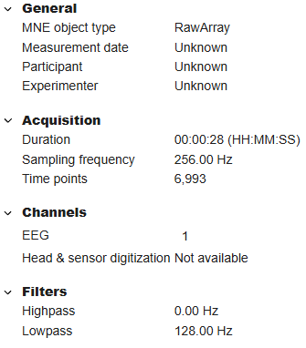
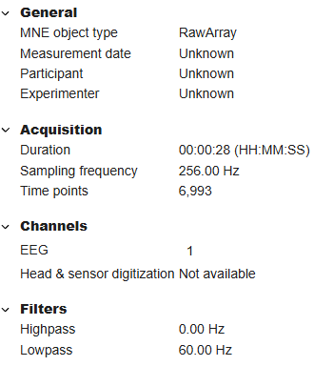
Задание 4
Удалили все частоты выше 60Гц
Исходные характеристики
Новые характеристики

Slide 27
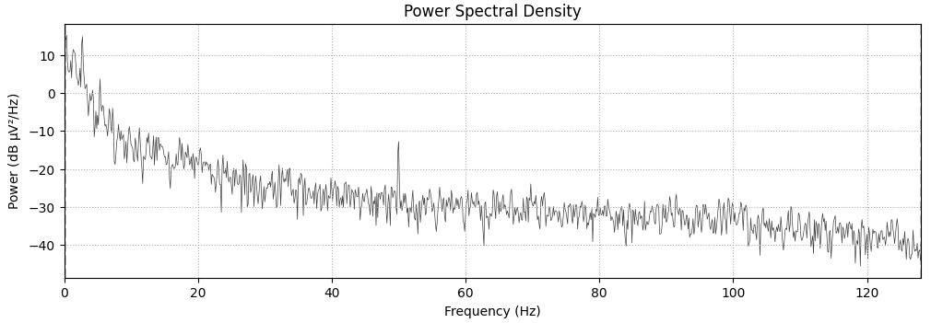
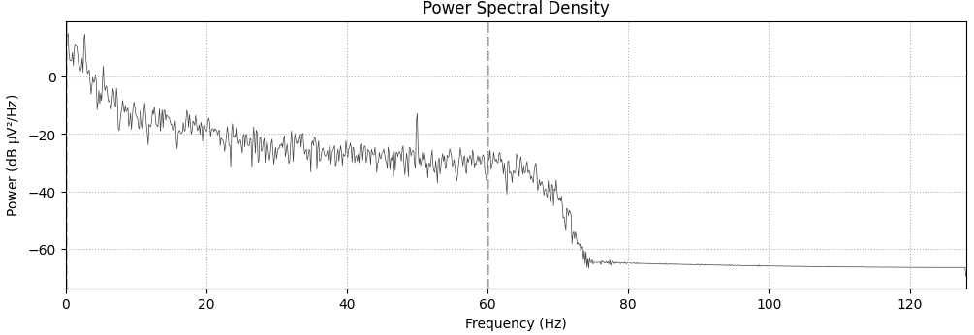
Задание 4
Построили спектрограмму
Исходный сигнал
Новый сигнал

Slide 28
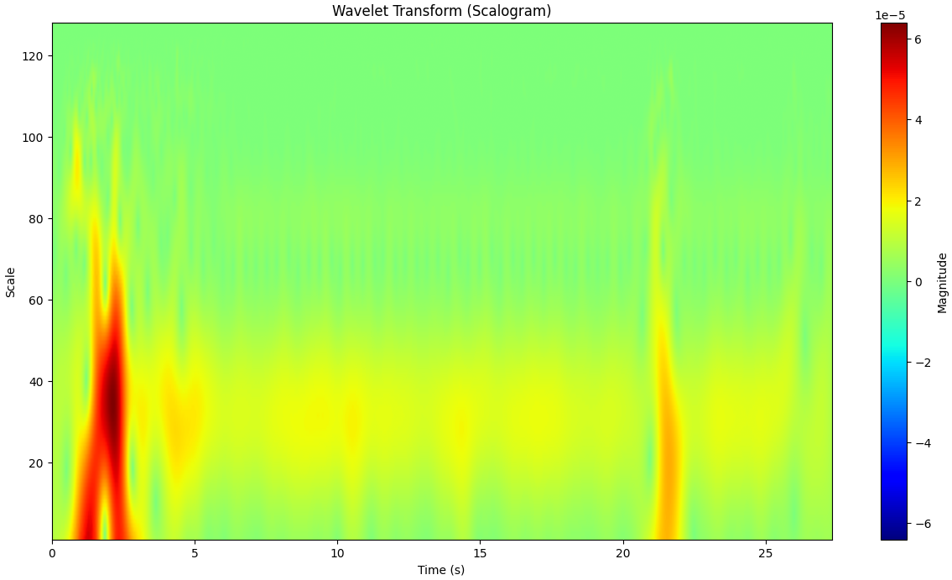
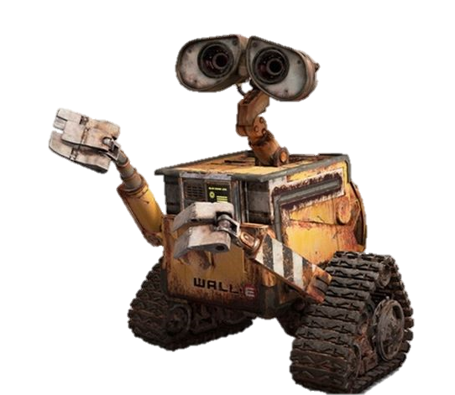
Задание 4
Построили вейвлет-преобразование (для первого канала)

Slide 29
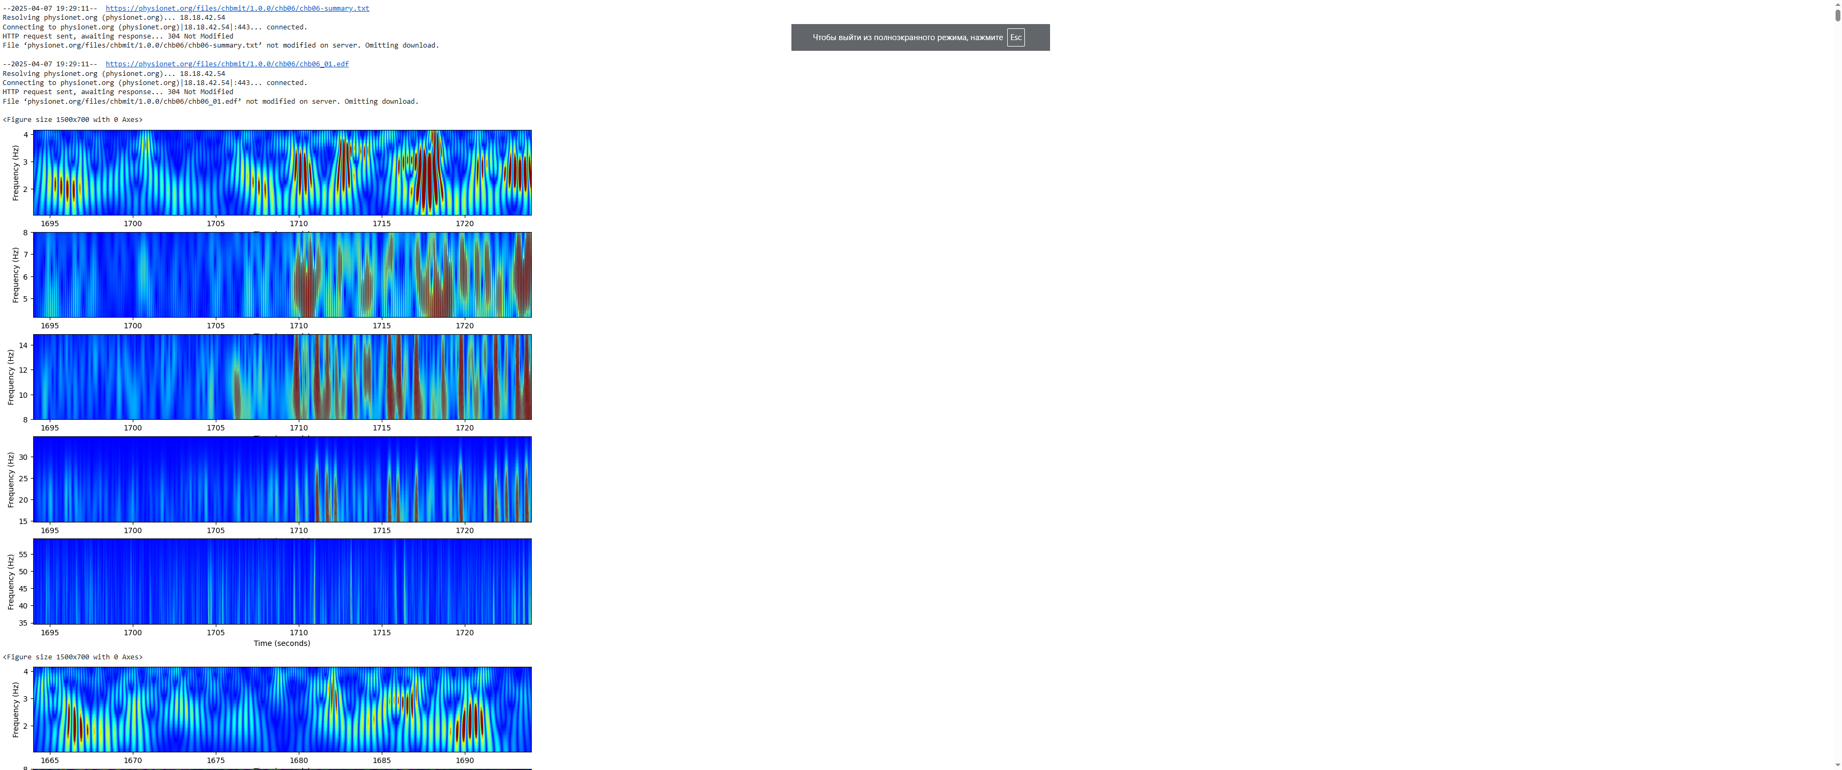
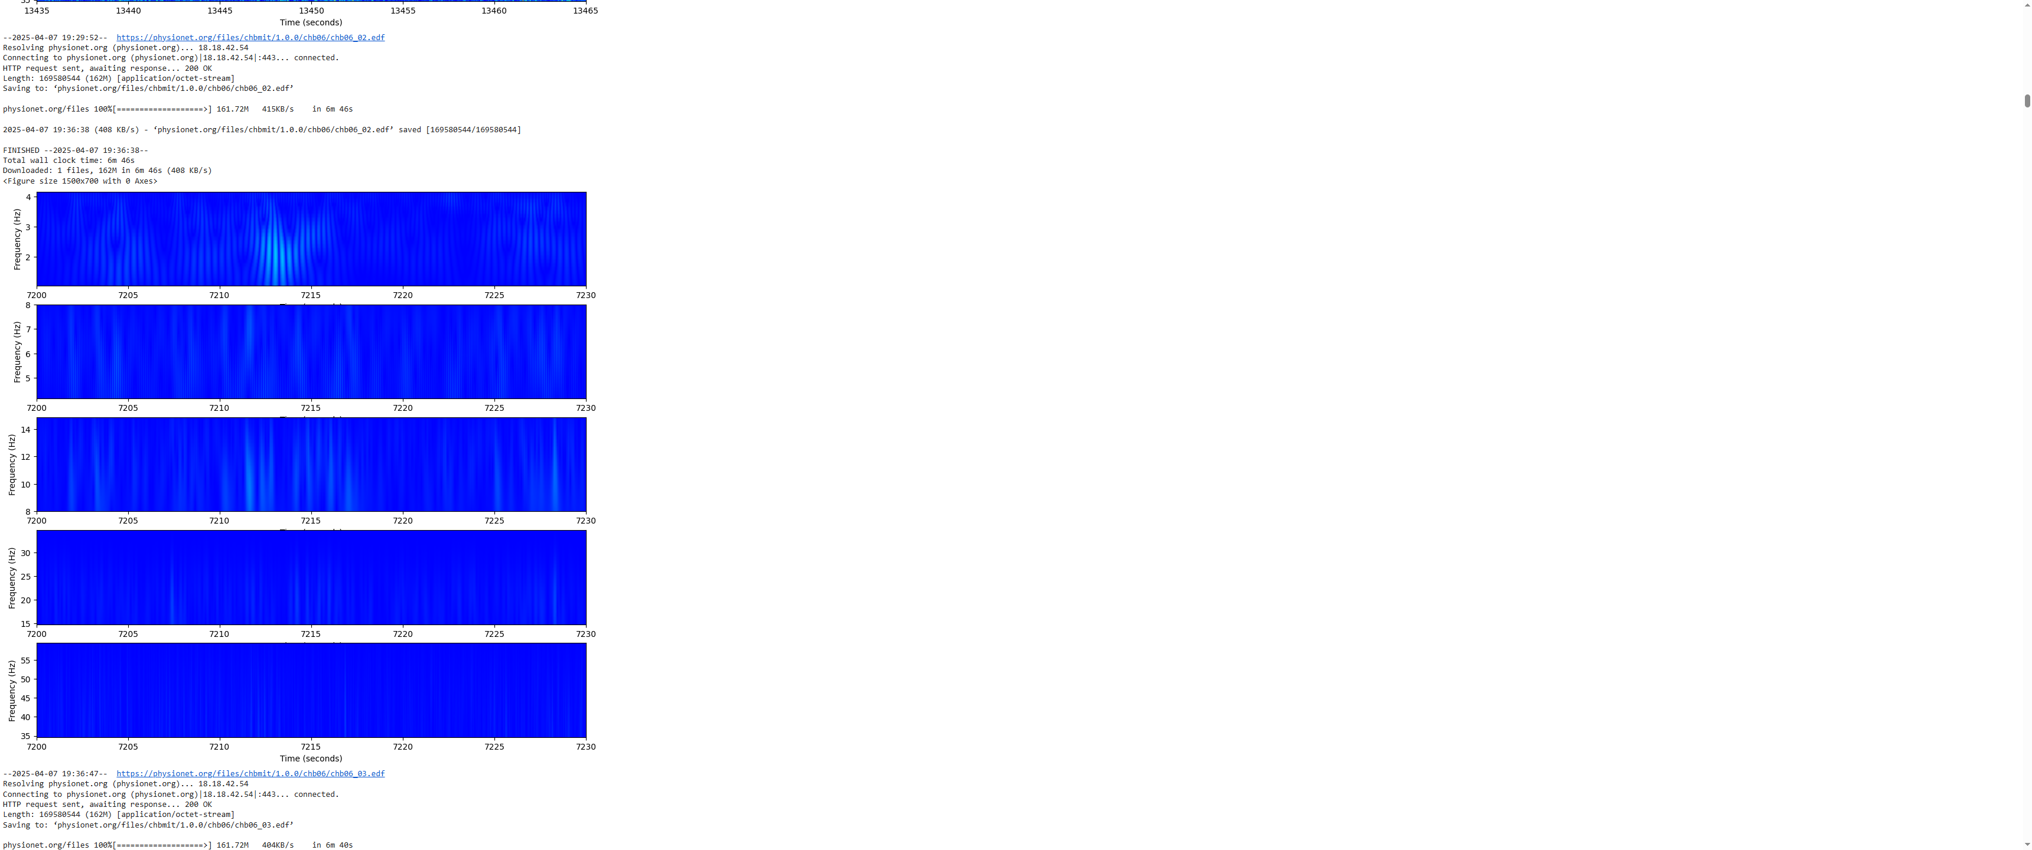
Задание 5
Датасет ЭЭГ+ЭКГ
Сделали скрипт для формирования обучающей выборки (вейвлет изображения для ЭЭГ с приступами и без)
Приступ
Нет приступа

Slide 30
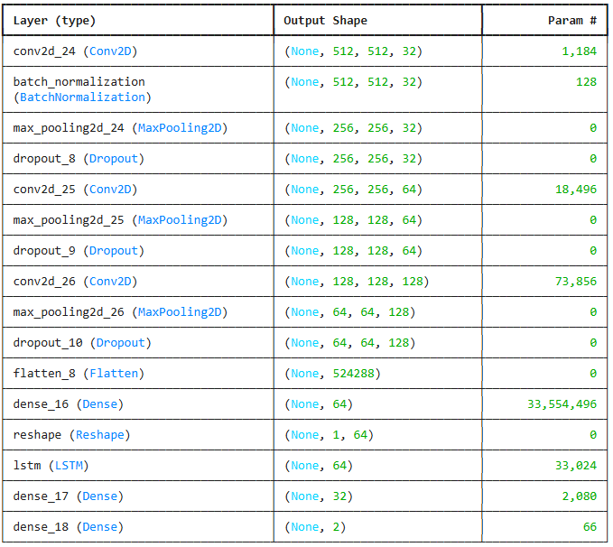
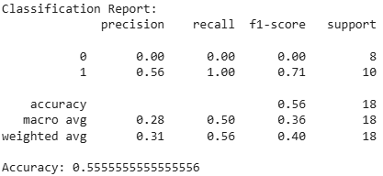
Задание 5
Спроектировали сверточную нейронную сеть для обучения классификации ЭЭГ
Model summary
Метрики на Test

Slide 31
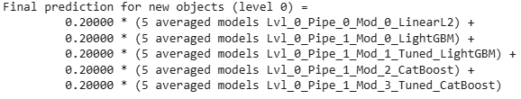
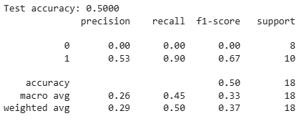
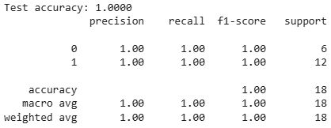
Задание 5
Попробуем AutoML на этой же задаче. Для этих алгоритмов количество фичей оказалось слишком большим, поэтому пришлось использовать алгоритм PCA для их уменьшения. Итого из 786432 фичей стало 90
Пример пайплайна для LAMA
LAMA
FEDOT
H2O

Slide 32
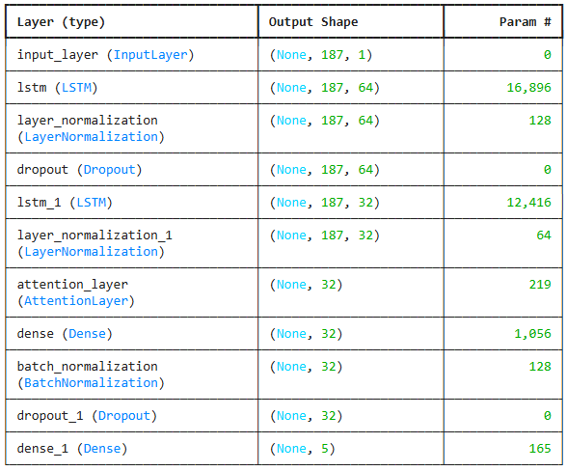
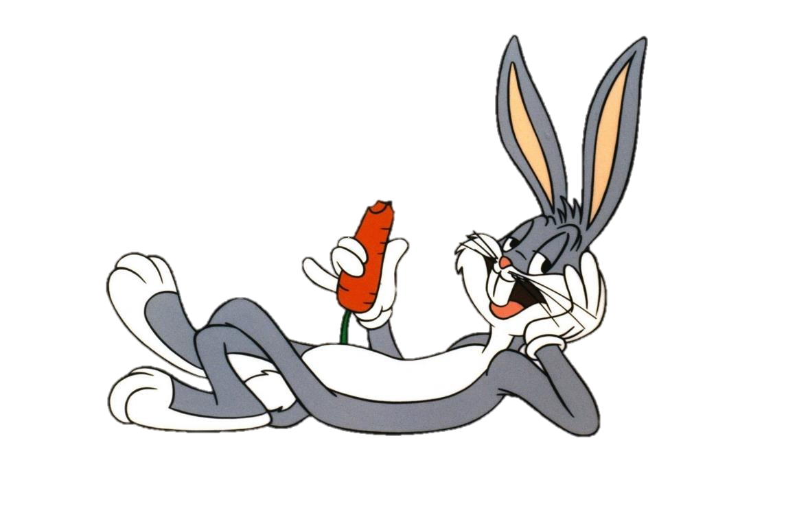
Задание 6
Датасет ЭКГ
Сформировали тренировочный датасет и построили нейронную сеть с эффектом памяти (LSTM) и применили механизм внимания
Model summary

Slide 33
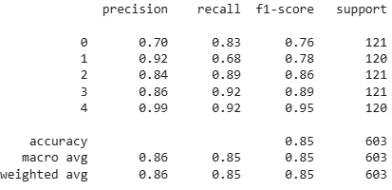
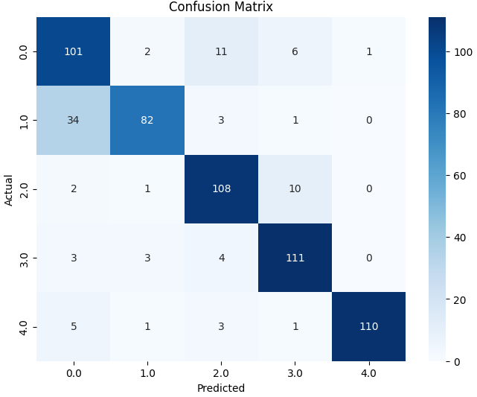

Задание 6
Построили Confusion matrix и получили метрики

Slide 34
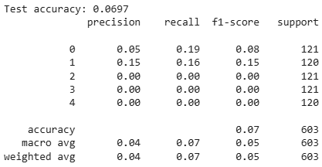

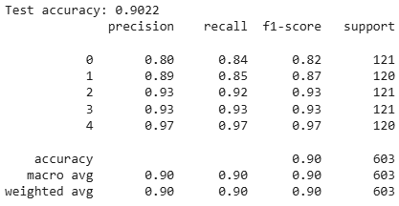

Задание 6
Провели эксперименты с AutoML. Видно, что LAMA настроилась очень плохо.
LAMA
H2O
Да не горит у меня!!!
FEDOT
TROT

Slide 35

КОНЕЦ

